Slide 1
Psychoterapie - přednášky 18.4.2012
Humanistické přístupy a směry

Slide 2
Humanistické přístupy
Předchozí dva přístupy – lidské chování a prožívání je determinováno:
Humanisté – důraz na svobodnou volbu, vůli, sebeurčení, tendenci člověka růst
Obvykle nepříliš jasně strukturované postupy – důraz na jedinečnost klienta; „terapie na míru“
Terapeut spíše průvodcem než odborníkem (odborníkem je klient)

Slide 3
Existenciální směry Evropská škola
Daseinsanalýza – L. Binswanger a M. Boss
Navazuje na Huserlovu filozofii – fenomenologie
Usiluje o pochopení existence – člověk se má stát sám sebou, najít svůj potenciál
Terapie – dialog
Cílem terapie často nemusí být adaptace
Logoterapie – Viktor Frankl
Lidem je vrozená „touha po smyslu“ – jejím nenaplněním vzniká existenciální frustrace
Může vést až k existenciální neuróze
Opět: hledání smyslu; hodnot

Slide 4
Existenciální směry Americká škola
Rolo May; později Irvin Yalom
Konflikt pramenící z konfrontace člověka s podmínkami existence – tzv. základní záležitosti
Čtyři významné základní záležitosti:
Smrt
Svoboda a odpovědnost
Existenciální osamění
Životní smysl
Psychoterapeut na úrovni klienta – i on prací s klientem roste a vyvíjí se

Slide 5
Doporučená literatura

Slide 6
Carl Rogers – Psychoterapie zaměřená na člověka
Nedirektivní, zaměřená na přítomnost a budoucnost, jedinečná pro každého klienta
Cílem je sebeaktualizace
Tři nezbytné podmínky na straně terapeuta:
Empatie
Bezpodmínečné přijetí/akceptace
Kongruence
První záznamy terapií – „odkryl tajemství“ terapeutické místnosti odborné veřejnosti
Usilování o vědeckost – Q-sort technika
Práce na celosvětové úrovni - mediace

Slide 7
Gestalt terapie
Fritz Perls – původně PA, Reichův žák; konfrontační
„integrativní pojetí“ – psychologické i filozofické kořeny (v mnohém podobná KBT)
Terapie: Fixovaný gestalt (nedokončená úloha)
Kontaktní cyklus – interakce s prostředím
Mobilizace energie
Akce
Kontakt
Uvědomění
Zpraco-vání
Vjem
Stažení

Slide 8
Gestalt terapie
Uvědomění (vlastně zaměření pozornosti)
Mysl
Tělo
Emoce
Práce s projekcí
Vnitřní hlas
Sny
Teorie pole
Experimentování

Slide 9
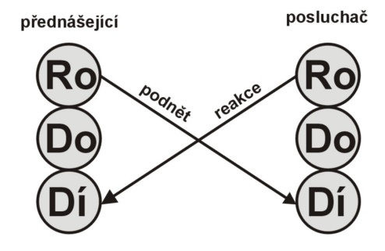
Transakční analýza
Komunikace: tři egostavy: dítě, dospělý, rodič
Analýza transakcí
Převzetí odpovědnosti
hry

